Slide 1
L2 PLSQL
CODING CONVENTION
Người thực hiện: trangnt

Slide 2
NỘI DUNG
CODING RULE
QUY ƯỚC ĐẶT TÊN
QUY ƯỚC COMMENT
CẤU TẠO HÀM
XỬ LÝ EXCEPTION
QUY CÁCH TRUY XUẤT DATABASE
CHÚ Ý

Slide 3
CODING RULE
Mô tả bằng chữ latin ABC và viết hoa toàn bộ source code
Thiết lập indent là 1 tab 4 space halfsize
Số ký tự trên mỗi dòng hạn chế tối đa là 80 ký tự, đừng để xuất hiện scroll ngang, sẽ rất khó nhìn source.
Đối với mỗi package sẽ được lưu thành 2 file:
  File specification: PACKAGE.[Tên package].PLS
  File body: PACKAGE.BODY. [Tên package].PLS

Slide 4
NỘI DUNG
CODING RULE
QUY ƯỚC ĐẶT TÊN
QUY ƯỚC COMMENT
CẤU TẠO HÀM
XỬ LÝ EXCEPTION
QUY CÁCH TRUY XUẤT DATABASE
CHÚ Ý

Slide 5
QUY ƯỚC ĐẶT TÊN
Mục đích:
  Giúp cho người đọc code hiểu đúng nội dung code
  Tăng khả năng bảo trì về sau
Các đối tượng đặt tên
  Indentifier chung（constant/variable/cursor/sub-program/package）
  Tên local function・tên tham số procedures
  Tên local function・tên procedures
  Tên biến số lưu trữ parameter khởi động

Slide 6
QUY ƯỚC ĐẶT TÊN
① Prefix identifier
Identifier | Prefix
Constant | C_
Biến số scalar | V_
Biến số ROWTYPE | R_
Collection | LST_
Ngoài định nghĩa user | -
Cursor | CUR_
Biến số cursor | CUR_
Sub-program | -
Package | -
② Prefix tham số
In / Out | Prefix
IN | I_
OUT | O_
IN OUT | IO_

Slide 7
QUY ƯỚC ĐẶT TÊN
③ Tên Local function・procedures
Tên local function・procedures được đặt với tên cho thấy mục đích xử lý thẳng theo trình tự 《Verb＋Object》và chạy trong under score《_》.
VD:
  Lấy thông tin đặt hàng: GET_ORDER
  Đăng ký thông tin đặt hàng: INSERT_ORDER
Trường hợp trị trả về kiểu BOOLEAN thì đặt tên 《IS + nội dung phán đoán》.
VD:
  Kiểm tra thông tin đặt hàng đã tồn tại hay chưa: IS_EXIST_ORDER

Slide 8
QUY ƯỚC ĐẶT TÊN
④ Prefix parameter khởi động
Trong trường hợp cần lưu parameter dưới dạng biến toàn cục để truy xuất trong toàn bộ package thì đặt tên dưới dạng 《P_》
⑤ Khác
Trường hợp lưu trữ giá trị column của table thì phải đặt tên theo column.
  VD: Tên column là EMP_NAME thì đặt tên biến là V_EMP_NAME
Sử dụng tiếng Anh để đặt tên và cách nhau bằng dấu gạch dưới 《_》
Đặt tên biến phải có nghĩa và nghĩa phải phù hợp với ý nghĩa sử dụng để tránh nhầm lẫn. Không đặt tên biến vô nghĩa như 《X》, 《Y》…

Slide 9
NỘI DUNG
CODING RULE
QUY ƯỚC ĐẶT TÊN
QUY ƯỚC COMMENT
CẤU TẠO HÀM
XỬ LÝ EXCEPTION
QUY CÁCH TRUY XUẤT DATABASE
CHÚ Ý

Slide 10
QUY ƯỚC COMMENT
Có 2 dạng comment trong PLSQL là comment từng dòng 《--》 và comment nhiều dòng 《/*…*/》.
Không sử dụng comment nhiều dòng vì khó control, debug, khi xem source bằng các trình editor khác cũng khó để ý.
Comment bằng tiếng Anh hoặc tiếng Nhật (nên dùng tiếng Nhật), comment phải có ý nghĩa, ít nhất cũng phải comment được step mình đang làm tới đâu theo tài liệu để sau này dễ maintenance.

Slide 11
NỘI DUNG
CODING RULE
QUY ƯỚC ĐẶT TÊN
QUY ƯỚC COMMENT
CẤU TẠO HÀM
XỬ LÝ EXCEPTION
QUY CÁCH TRUY XUẤT DATABASE
CHÚ Ý

Slide 12
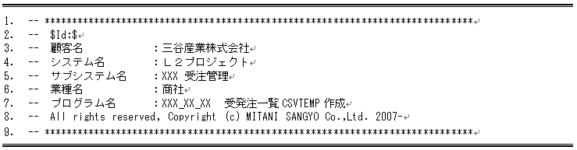
QUY ƯỚC COMMENT PACKAGE/PACKAGE BODY
Dòng | Chữ hoa /Chữ thường
1 | Cố định
2 | Keyword để thiết lập revision / committer bằng SVN
3 | Cố định
4 | Cố định
5 | Theo bản quy cách program
6 | Theo bản quy cách program
7 | Theo bản quy cách program
8 | Cố định（phần “năm tạo” ghi theo thời điểm tạo code）
9 | Cố định

Slide 13
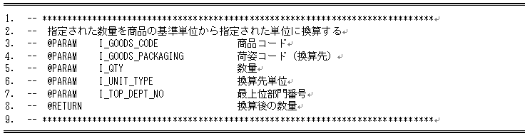
QUY ƯỚC COMMENT
FUNCTION/PROCEDURE CON
Dòng | Chữ hoa/Chữ thường
1 | Cố định
2 | Tóm lược nội dung xử lý
3～7 | Tham số
8 | Trường hợp function thì mô tả trả về cái gì?
9 | Cố định

Slide 14
QUY ƯỚC COMMENT KHÁC
Khai báo biến/ hằng số
  Comment ở cuối dòng của biến
    V_EMP_CODE EMP.EMP_CODE%TYPE; --社員コード
  Trường hợp dài quá thì có thể comment ở phía trên khai báo biến.
Các comment khác
  Comment ở dòng trước khi thực thi xử lý hay định nghĩa cursor.

Slide 15
NỘI DUNG
CODING RULE
QUY ƯỚC ĐẶT TÊN
QUY ƯỚC COMMENT
CẤU TẠO HÀM
XỬ LÝ EXCEPTION
QUY CÁCH TRUY XUẤT DATABASE
CHÚ Ý

Slide 16
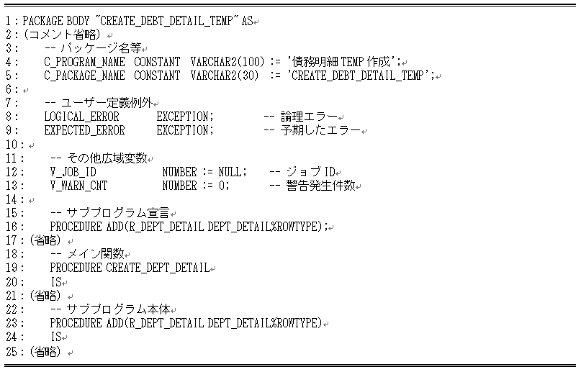
CẤU TẠO CỦA PACKAGE
Dòng 12: Dùng để xuất debug log khi chạy batch
Dòng 4, 5 (bắt buộc): Khai báo tên program tiếng Nhật và tiếng Anh bằng hằng số, mô tả trong tài liệu thiết kế.
Dòng 16: Khai báo prototype cho hàm con (cái này là bắt buộc)
Dòng 19, 20: Nội dung hàm main
Dòng 7 ~ 9: Định nghĩa exception.
LOGICAL_ERROR: lỗi về mặt luận lý, sẽ không phát sinh mã lỗi SQLCODE,
EXPECTED_ERROR: các error khác có phát sinh SQLCODE
Dòng 23, 24: Mô tả nội dung cho hàm con

Slide 17
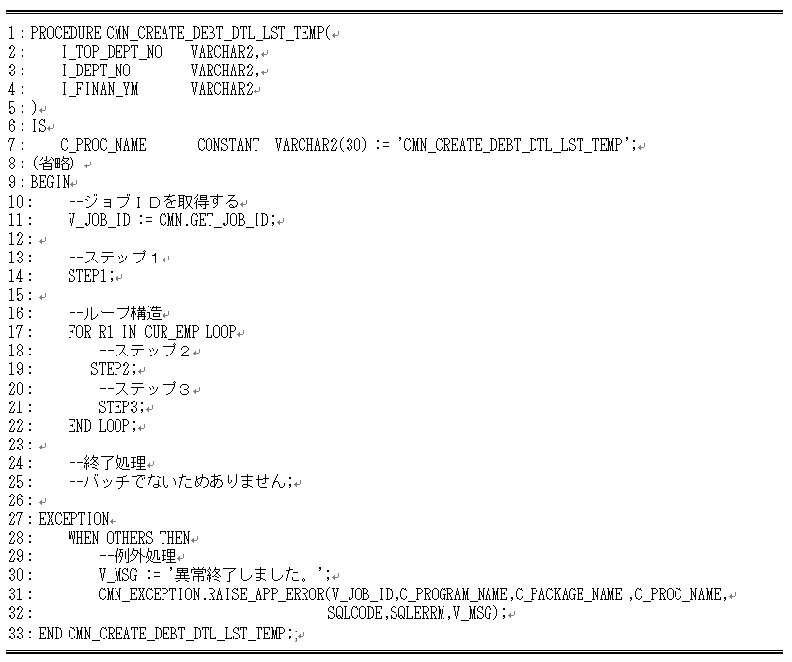
CẤU TẠO HÀM
Dòng 7: Khai báo tên hàm là hằng số dùng để xuất log
Dòng 11: Lấy jobId để xuất log.
Nếu là batch thì sử dụng CMN.PRE_PROCESS để xuất log (trong tài liệu sẽ mô tả rõ cách lấy)
Dòng 27~32: Catch exception, bắt buộc phải catch exception others.

Slide 18
CẤU TẠO HÀM CON
Bắt buộc phải khai báo prototype của hàm trước khi viết nội dung hàm, toàn bộ khai báo prototype của hàm con phải đặt ở trên cùng của package.
Chỉ thực thi một chức năng đơn nhất.
Không sử dụng biến số toàn cục (global), ngoài parameter của hàm main ra thì không được dùng biến toàn cục, sử dụng biến bằng cách truyền parameter.

Slide 19
XUẤT LOG
Có 4 loại log thường dùng là DEBUG, INFO, WARN và ERROR. Tài liệu sẽ chỉ định rõ dùng loại nào, trong trường hợp không mô tả thì sẽ sử dụng DEBUG để xuất log.
Trước khi bắt đầu xử lý 1 hàm nào đó thì nhất định phải xuất log DEBUG các parameter của hàm đó, cho dù tài liệu có mô tả hay không cũng phải xuất (chỉ áp dụng cho hàm main)
  CMN.DEBUG(V_JOB_ID,C_PROGRAM_NAME,' 1.最上位部門番号 (' || P_TOP_DEPT_NO || ')');
  CMN.DEBUG(V_JOB_ID,C_PROGRAM_NAME,’ 2.営業担当部門番号 (’ || P_SALES_DUE_DEPT_NO || ‘)’);
  CMN.DEBUG(V_JOB_ID,C_PROGRAM_NAME,' 3.営業担当社員コード (' || P_SALES_DUE_EMP_CODE || ‘)');

Slide 20
NỘI DUNG
CODING RULE
QUY ƯỚC ĐẶT TÊN
QUY ƯỚC COMMENT
CẤU TẠO HÀM
XỬ LÝ EXCEPTION
QUY CÁCH TRUY XUẤT DATABASE
CHÚ Ý

Slide 21
XỬ LÝ EXCEPTION
Việc xử lý catch exception others là bắt buộc đối với mọi hàm.
Trường hợp gọi từ batch command line, thực hiện RAISE_BAT_ERROR
Trường hợp gọi từ Java, thực hiện RAISE_APP_ERROR.
Trường hợp catch exception ở hàm con, thực hiện RAISE_PROC_ERROR hoặc RAISE_LOGIC_ERROR.

Slide 22
XỬ LÝ EXCEPTION
Chú ý:
  Luôn luôn catch exception OTHERS ở hàm con lẫn hàm main cho dù tài liệu có mô tả hay không.
  Trong trường hợp RAISE EXPECTED_ERROR, cần phải lưu lại biến số SQLCODE và SQLERRM dưới dạng biến rồi mới RAISE.
  Trong những trường hợp so sánh logic không phát sinh SQLCODE thì phải sử dụng RAISE LOGICAL_ERROR.
  Trong trường hợp tài liệu yêu cầu check EXCLUSIVE thì sử dụng RAISE EXCLUSIVE_ERROR.

Slide 23
XỬ LÝ EXCEPTION
Chú ý:
  Khi catch exception gọi 1 hàm con thì chỉ sử dụng exception OTHERS. Tất cả những lỗi NO_DATA_FOUND, TOO_MANY_ROWS… xảy ra ở hàm con khi ra ngoài đều bị chuyển thành OTHERS hết.
  Trong trường hợp có RAISE các lỗi tự định nghĩa (LOGICAL_ERROR, EXPECTED_ERROR, EXCLUSIVE_ERROR) thì bắt buộc phải catch lại ở phần exception, nếu không khi raise lỗi sẽ không báo được lỗi chính xác của oracle mà sẽ báo lỗi không định nghĩa exception trên.

Slide 24
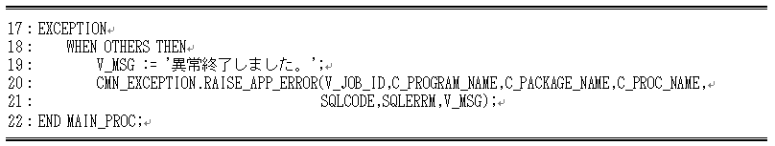
XỬ LÝ EXCEPTION
V_JOB_ID: biến số job_id đang chạy.
C_PROGRAM_NAME: Tên tiếng Nhật của package
C_PACKAGE_NAME: Tên tiếng Anh của package.
C_PROC_NAME: Tên hàm đang xử lý bằng tiếng Anh.
SQLCODE, SQLERRM: Mã lỗi và nội dung lỗi của oracle.
V_MSG: Tên message mình muốn hiển thị.

Slide 25
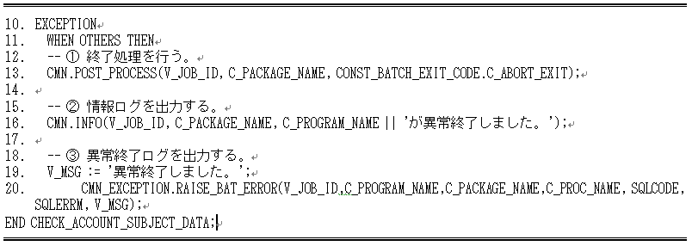
CATCH EXCEPTION Ở HÀM MAIN
Trường hợp gọi từ JAVA
Trường hợp gọi BATCH từ command line

Slide 26
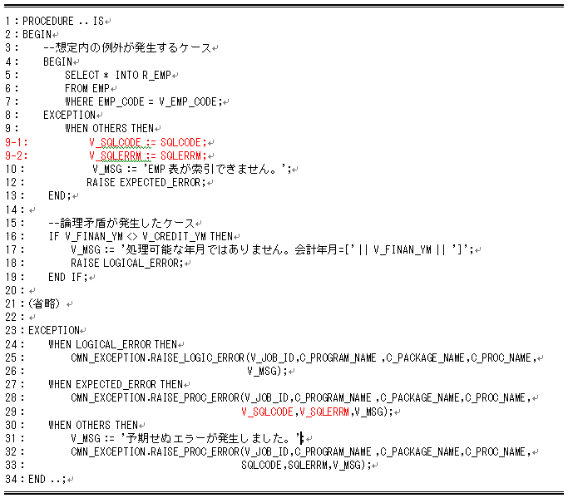
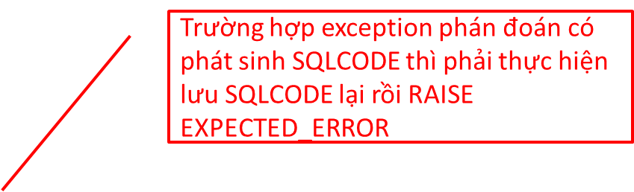
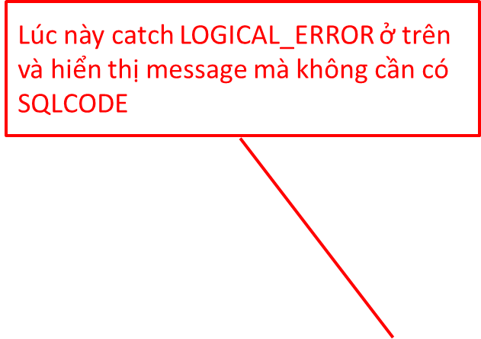
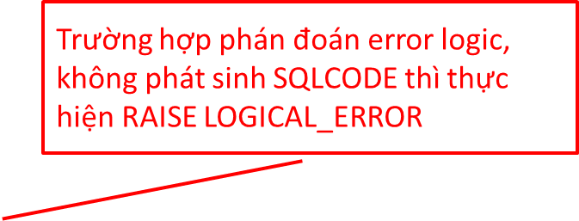
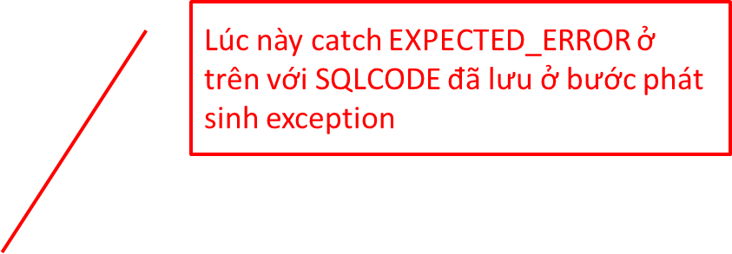
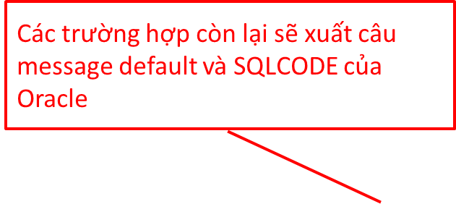
RAISE VÀ CATCH EXCEPTION Ở HÀM CON

Slide 27
NỘI DUNG
CODING RULE
QUY ƯỚC ĐẶT TÊN
QUY ƯỚC COMMENT
CẤU TẠO HÀM
XỬ LÝ EXCEPTION
QUY CÁCH TRUY XUẤT DATABASE
CHÚ Ý

Slide 28
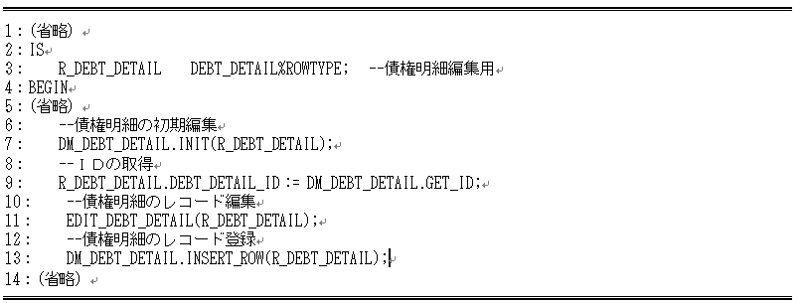
QUY CÁCH TRUY XUẤT DATABASE
INSERT: Bắt buộc sử dụng theo cấu trúc sau
Notes:
Dòng 3: Khai báo biến rowtype của dữ liệu cần insert
Dòng 7: Khởi tạo dữ liệu
Dòng 9: Lấy ID của dữ liệu từ sequence.
Dòng 11: Edit các dữ liệu còn lại (có thể đưa dòng 9 vào hàm này luôn cho gọn).
Dòng 13: Đăng ký.
Chú ý là package DM_Tên table này sẽ do bên Nhật viết, trong trường hợp không có phải QA nhờ bên Nhật viết

Slide 29
QUY CÁCH TRUY XUẤT DATABASE
UPDATE/DELETE: Sử dụng SQL trực tiếp để xử lý.
Trong trường hợp xoá dữ liệu bằng Primary Key thì sử dụng hàm sau:
  DM_INVOICE_DOC_ADMIN.DELETE_BY_PK(V_INVOICE_DOC_ADMINID);

Slide 30
QUY CÁCH TRUY XUẤT DATABASE
SELECT:
  Trường hợp lấy dữ liệu từ Primary Key hoặc Unique khi thì dùng DM để lấy.
  VD:
    DM_INVOICE_DOC_ADMIN.GET_BY_PK(V_INVOICE_DOC_ADMIN_ID , R_INVOICE_DOC_ADMIN);
    DM_PARTNER_ACCO_MAST.GET_BY_LK(V_PARTNER_NO , V_PARTNER_ACCOUNT_NO, R_PARTNER_ACCO_MAST);

Slide 31
QUY CÁCH TRUY XUẤT DATABASE
SELECT:
  Trường hợp lấy dữ liệu nhiều dòng thì bắt buộc sử dụng cursor.
  Trong trường hợp lấy 1 dòng nhưng không phải là primary key hoặc unique key thì cũng sử dụng cursor để lấy chứ không được dùng ROWNUM để lấy dòng đầu tiên.
  Nếu không có gì đặc biệt thì dùng cursor tĩnh, hạn chế sử dụng cursor động.
  Trong trường hợp sử dụng cursor động bắt buộc phải close cursor, việc này PLSQL sẽ không cảnh báo hay lỗi nhưng nếu không close, memory sẽ không được giải phóng.

Slide 32
SỬ DỤNG CURSOR ĐỘNG
1：TYPE CURSOR_TYPE IS REF CURSOR;
2：CUR_DEBT_DETAIL CURSOR_TYPE;
3：（省略）
4：V_SQL := 'SELECT * FROM DEBT_DETAIL';
5：OPEN CUR_DEBT_DETAIL FOR V_SQL;
6：--カーソルループ
7：LOOP
8： R_DEBT_DETAIL := NULL;
9： FETCH CUR_DEBT_DETAIL INTO R_DEBT_DETAIL;
10： EXIT WHEN CUR_DEBT_DETAIL %NOTFOUND;
11：（省略）
12：CLOSE CUR_DEBT_DETAIL;

Slide 33
Trường hợp số record lấy ít và có thể dự đoán ở 1 mức độ nhất định thì sử dụng collection BULK COLLECT để tăng performance.
  1：TYPE LST_EMP_TAB IS TABLE OF EMP%ROWTYPE;
  2：LST_EMP LST_EMP_TAB;
  3：
  4：BEGIN
  5： SELECT * BULK COLLECT INTO LST_EMP FROM EMP;
  6： FOR V_COUNTER IN LST_EMP.FIRST .. LST_EMP.LAST LOOP
  7： R_EMP_ACTUAL.EMP_CODE := LST_EMP(V_COUNTER).EMP_CODE;
  8：（省略）
  9： END LOOP;
  10：（省略）
Trường hợp sử dụng collection thì nhớ delete sau khi dùng.
  LST_EMP.DELETE;

Slide 34
ĐiỀU KHIỂN TRANSACTION
Khi thực hiện xử lý batch từ command line sẽ thực hiện COMMIT/ROLLBACK ngay trong PLSQL và sử dụng biến V_END_CODE để phán đoán package chạy lỗi hay không.
Khi thực hiện từ Java thì transaction sẽ do Java quản lý, lúc này sẽ không thực hiện COMMIT/ROLLBACK trong source PLSQL.
Đôi khi cũng có 1 số ngoại lệ khác nữa. Việc quản lý transaction tài liệu sẽ có mô tả rõ…

Slide 35
NỘI DUNG
CODING RULE
QUY ƯỚC ĐẶT TÊN
QUY ƯỚC COMMENT
CẤU TẠO HÀM
XỬ LÝ EXCEPTION
QUY CÁCH TRUY XUẤT DATABASE
CHÚ Ý

Slide 36
CHÚ Ý
Không viết những câu SQL nhiều tầng, phức tạp, lồng nhau.
Hạn chế sử dụng SELECT *, chỉ SELECT những hạng mục cần thiết.
Không sử dụng GOTO, ROWNUM…
Sử dụng NVL khi so sánh, việc quyết định trị default cũng cần phải được cân nhắc khi sử dụng.
Trình editor của PLSQL Developer không tự động format nên cố gắng tự format source bằng tay sao cho dễ nhìn, dễ đọc.
Khi sử dụng parameter OUT thì phải thêm NOCOPY vào sau.
Notes:
Về nocopy:
Parameter OUT là truyền theo tham trị (value) → tốn nhiều bộ nhớ.
Parameter IN truyền theo tham chiếu (reference) nhưng parameter INOUT thì lại truyền theo tham số. Khi có exception, những giá trị đã gán trước đó sẽ bị giữ nguyên.
Việc truyền NOCOPY vào sẽ chuyển thừ tham trị thành tham chiếu, giảm được rất nhiều bộ nhớ, đồng thời, khi có exception ở hàm con thì biến số INOUT được truyền vào vẫn giữ được giá trị ban đầu khi truyền vào.

Slide 37
QUY CÁCH COMPILE SOURCE
Luôn lấy mới source từ SVN để sửa/ test, không sử dụng source có sẵn trong DB.
Các bước compile source:
  Mở package cần sửa/test từ PLSQL Developer
  Copy source tương ứng (package và package body) vào source mới mở.
  Compile source rồi tiến hành sửa/test

Slide 38
Chú ý khi commit source
Khi compile source để sửa, không được phép new SQL Window lên rồi paste source vào để compile sau đó mới mở package lên sửa. Cách này sẽ làm phá vỡ hoàn toàn cấu trúc source cũ, khi compare sẽ không thấy được phần sửa của mình.
Luôn compare source trước khi thay đổi để đảm bảo phần sửa của mình là đúng.
Trước khi commit thì thực hiện replace all 4 spaces thành 1 tab.

Slide 39
CHÚ Ý
Source tham khảo:
  Batch chạy từ command line: TR_MC_DATA_ERROR_CHECK
  Application gọi từ JAVA: CM_CRT_ACPT_DETAIL_LEDGER_TEMP
  Tham khảo thêm về cách thiết lập và plugin cho PLSQL Developer:
  Thiet lap PLSQL + SVN

Slide 40
Cảm ơn

